Slide 1
TSI Project ‘EU Health Hub – Investing in resilient health systems’
First cluster meeting between Spain and Italy & Capacity Building Workshop for EU instruments :
Introduction and presentation of the multi-country TSI project: Impetus, challenges and expectations of the Italian and Spanish TSI projects
ES-IT Cluster meeting & Capacity Building Workshop,
29-30/01/2026 Madrid, Spain
Mariella Mainolfi
Direttore Generale delle Professioni Sanitarie e delle Politiche in favore del SSN

Slide 2
IL CONTESTO DI RIFERIMENTO
In Italia, analogamente agli altri Paesi europei, si sta assistendo da anni ad una crisi del personale sanitario, acuitasi dopo il 2020 a causa della pandemia da Covid-19, causata da rilevanti e continui cambiamenti sul fronte sia della domanda che dell’offerta di forza lavoro, nonché da errori di programmazione (periodo pre Covid)
I fattori che impattano sulla carenza di professionisti sono di carattere demografico, epidemiologico ma anche cambiamenti nelle aspettative della popolazione nonché un approccio culturale alle professioni diverso da parte delle nuove generazioni
La capacità dei sistemi sanitari di fornire servizi sanitari e soddisfare le nuove richieste di assistenza dipende fortemente dalla disponibilità di una forza lavoro flessibile, quantitativamente adeguata ed in possesso di competenze aggiornate.
Vedi audizione Camera Diretto generale dott.ssa Mariella Mainolfi del 29/01/2025 https://documenti.camera.it/leg19/documentiAcquisiti/COM12/Audizioni/leg19.com12.Audizioni.Memoria.PUBBLICO.ideGes.54981.29-01-2025-15-55-04.498.pdf

Slide 3
Healthworkforce in Italia: punti di attenzione
31 professioni sanitarie e 51 specializzazioni mediche
Oltre 1,5 milioni di professionisti (età <75 anni) di cui quasi il 60% tra medici ed infermieri
Invecchiamento non solo della popolazione ma anche della forza lavoro: nel 2023 i medici professionalmente attivi con età>= di 55 anni sono il 44% (20% con età>60) mentre gli infermieri professionalmente attivi nella stessa fascia di età sono il 24% del totale(OECD, 2025);
ridotta attrattività dell’impiego presso il SSN e crisi vocazionale per alcune professioni, in primis l’infermiere che si manifesta già dalla scelta del percorso formativo (meno di una domanda per posto per i corsi di laurea in infermieristica nell’ultimo anno accademico)
le condizioni di lavoro, ad elevato rischio di burn-out e che non consentono un adeguato bilanciamento tra lavoro e vita privata, oggi ritenuto fondamentale soprattutto per le nuove generazioni
difficoltà di reclutamento, soprattutto in specifiche aree geografiche e/o per alcune figure professionali o specializzazioni mediche
necessità di rafforzare le capacità di programmazione del fabbisogno formativo

Slide 4
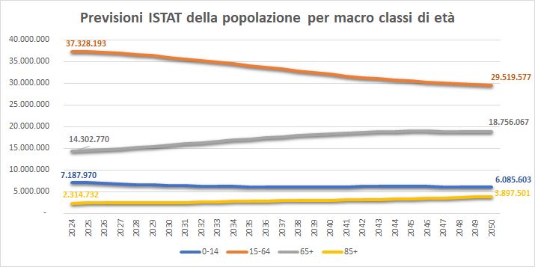
Macro fattori che incidono sulla carenza di personale sanitario
Invecchiamento della popolazione e calo delle nascite
l’invecchiamento della popolazione (l’ISTAT stima che le persone di età pari o superiore a 65 anni (ad oggi corrispondenti al 24,5% del totale) potrebbero rappresentare il 35% del totale della popolazione entro il 2050
il contestuale calo delle nascite cui consegue una popolazione in netta diminuzione nelle fasce di età più giovani. A titolo esemplificativo la popolazione in età pediatrica diminuirà di 1 milione 102mila unità dal 2024 al 2050 con ripercussioni anche in termini di disponibilità di nuovi professionisti da formare nel nostro Paese
Fonte: elaborazioni Ministero della Salute – DGPROF su dati ISTAT

Slide 5
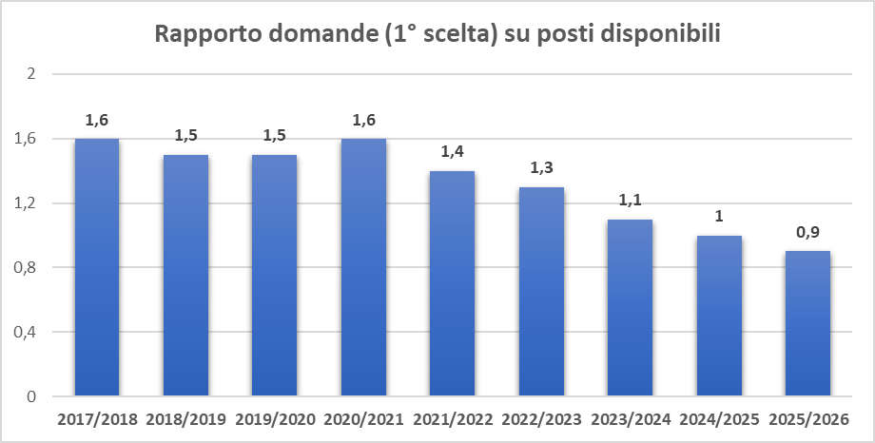
Macro fattori che incidono sulla carenza di personale sanitario
Crisi vocazionale delle professioni sanitarie
Fonte: Conferenza permanente delle classi di laurea e laurea magistrale delle Professioni Sanitarie
Evidenza del fenomeno legato alla crisi vocazionale delle professioni sanitarie soprattutto per alcuni profili
Esempio: per il corso di laurea in infermieristica il rapporto tra domande e numero di posti attivati a livello nazionale nell’anno accademico 2024/2025 risulta essere in media pari a 0,9 (ossia meno di un candidato per un posto disponibile), presentando una ulteriore flessione rispetto agli anni precedenti

Slide 6
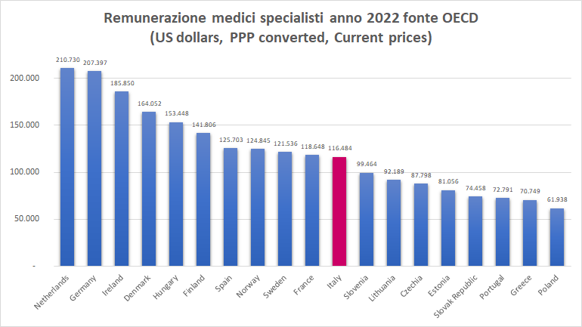
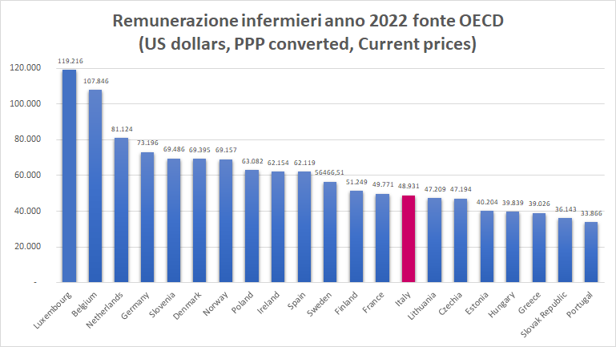
Benchmark internazionale remunerazione medici specialisti
la remunerazione dei medici specialisti italiani risulta inferiore del 4% rispetto al valore medio calcolato sulle retribuzioni degli altri Paesi europei
Benchmark internazionale remunerazione infermieri
Fonte: OECD. Sono esclusi straordinari, alcune indennità e la libera professione
per gli infermieri la forbice è più ampia e lo stipendio di un infermiere italiano è di circa il 19% inferiore alla media europea
Fonte: OECD. Sono esclusi straordinari ed alcune indennità

Slide 7
Iniziative e proposte
Valorizzazione del personale e revisione dei profili professionali
investire sullo sviluppo delle competenze e sui percorsi di carriera
riordinare le professioni sanitarie in termini di attualizzazione delle competenze professionali, ovvero revisione dei profili professionali
sistema nazionale di certificazione delle competenze specifico per il settore sanitario
Miglioramento del processo di programmazione dei fabbisogni formativi ed assunzionali del personale
rafforzare le capacità di programmazione del fabbisogno formativo di personale sanitario in Italia
metodologia per la determinazione del fabbisogno di personale presso gli enti del SSN
Reclutamento e retention
procedere ad uno snellimento dei procedimenti di reclutamento del personale sanitario,
aumento retributivo, miglioramento delle condizioni di lavoro, maggiore sicurezza nel luogo di lavoro, limitazione della responsabilità professionale
azione mirata volta a differenziare il trattamento retributivo nell’ottica di affrontare specifiche carenze
potenziamento della medicina generale
maggiore sicurezza
responsabilità penale dei professionisti, depenalizzazione dell’atto medico

Slide 8
La strategia per affrontare la sfida del personale sanitario in Italia
TRE PIANI DI AZIONE
2- Valorizzazione del capitale umano
3- Innovazione come leva per ridurre
la pressione sul personale sanitario
1- Programmazione e investimenti sulle competenze

Slide 9


Il Disegno di Legge in materia di professioni sanitarie

Slide 10





L’obiettivo del Ministero: rafforzare la sostenibilità del sistema sanitario attraverso l’attuazione della riforma delle professioni sanitarie e gli investimenti sul personale
Miglioramento della capacità del SSN di attrarre e trattenere il personale sanitario
Coordinamento degli investimenti attraverso la creazione di un polo (Italian Health Investment Hub) per integrare e orientare al meglio i fondi europei e nazionali (PNRR, FSE+, React-EU, InvestEU) trasformandoli in azioni concrete
Rafforzare la cooperazione tra istituzioni nazionali, europee, regionali fino alle aziende sanitarie, con l’obiettivo di realizzare un Piano Nazionale per la Governance della forza lavoro

Slide 11
I Decreti attuativi come opportunità per azioni concrete e condivise
AREE STRATEGICHE INTERVENTO TSI HEALTH HUB
OBIETTIVI
RIORGANIZZAZIONE DEI PROFILI PROFESSIONALI SANITARI
REVISIONE E REDISTRIBUZIONE DELLE COMPETENZE
E FLESSIBILITA’
TRASFORMAZIONE DIGITALE E INTEGRAZIONE DELL’INTELLIGENZA ARTIFICIALE
MENO CARICO AMMINISTRATIVO PIU’ TEMPO CLINICO
ATTRATTIVITÀ DELLE PROFESSIONI SANITARIE
STRUMENTI DI INCENTIVAZIONE E MODALITA’
FLESSIBILI DI INSERIMENTO LAVORATIVO
RETENTION E CONDIZIONI DI LAVORO
NUOVI MODELLI ORGANIZZATIVI, BENESSERE ORGANIZZATIVO, CONCILIAZIONE VITA-LAVORO, WELFARE E SERVIZI DI SUPPORTO
CERTIFICAZIONE DELLE COMPETENZE
SISTEMA NAZIONALE DI RICONOSCIMENTO E CERTIFICAZIONE DELLE COMPETENZE
RECLUTAMENTO DEI PROFESSIONISTIFORMATI ALL’ESTERO
SEMPLIFICAZIONE DELLE PROCEDURE E PIENA INTEGRAZIONE NEL SSN E RISPETTO DELLE SUE REGOLE

Slide 12
TECHNICAL SUPPORT INSTRUMENT
The Italian EU Resources Hub for sustainable investing in health: a case study on health workforce and smart programming tool using AI
Notes:
Entro ora nel perimetro del progetto. Il Technical Support Instrument è lo strumento con cui la Commissione europea sostiene gli Stati membri su riforme e capacità amministrativa. Nel nostro caso l’oggetto è duplice: da un lato la “forza lavoro” del Servizio sanitario, dall’altro un lavoro più trasversale sull’uso intelligente delle risorse e sugli investimenti. Lo dico perché le due cose sono connesse: se vogliamo rendere sostenibile il personale, dobbiamo agire su norme, organizzazione e percorsi professionali, ma anche su come riduciamo sprechi di tempo e ridondanze nei processi e su come intercettiamo risorse utili a finanziare riforme e sperimentazioni. In questa logica l’“hub” di risorse europee è un tassello: non sostituisce le politiche nazionali e regionali, ma le rende più solide, aiutando a collegare priorità, strumenti e opportunità di finanziamento.

Slide 13

Attrattività e retention verso il SSN
Certificazione delle competenze
Riordino delle professioni sanitarie
Attrattività delle Professioni sanitarie
Trasformazione digitale
Reclutamento internazionale
Notes:
A partire da questa cornice, la domanda operativa è: su quali leve conviene concentrarsi e con quale sequenza. L’Inception Report propone un’impostazione in sei aree strategiche. Io le richiamo rapidamente perché sono la mappa che useranno i gruppi di lavoro. L’obiettivo oggi non è scegliere già le priorità, ma dare un linguaggio comune e chiarire cosa ci aspettiamo dai gruppi nelle due giornate

Slide 14

Criteri e principi direttivi del DDL in materia di professioni sanitarie e aree strategiche di intervento TSI
CRITERI E PRINCIPI DIRETTIVI DEL DISEGNO DI
LEGGE DELEGA IN MATERIA DI PROFESSIONI SANITARIE
AREE STRATEGICHE INTERVENTO TSI HEALTH HUB
RIORGANIZZAZIONE DEI PROFILI PROFESSIONALI SANITARI
RIORGANIZZAZIONE DEI PROFILI PROFESSIONALI SANITARI
TRASFORMAZIONE DIGITALE E INTEGRAZIONE DELL’INTELLIGENZA ARTIFICIALE
TRASFORMAZIONE DIGITALE E INTEGRAZIONE DELL’INTELLIGENZA ARTIFICIALE
ATTRATTIVITÀ DELLE PROFESSIONI SANITARIE
ATTRATTIVITÀ DELLE PROFESSIONI SANITARIE
CERTIFICAZIONE DELLE COMPETENZE
CERTIFICAZIONE DELLE COMPETENZE
RETENTION E CONDIZIONI DI LAVORO
RETENTION E CONDIZIONI DI LAVORO
RECLUTAMENTO DEI PROFESSIONISTI
FORMATI ALL’ESTERO

Slide 15

1. Riordino delle professioni sanitarie
MIGLIORARE LA FLESSIBILITÀ OPERATIVA DEL PERSONALE
PROMUOVERE MODELLI ORGANIZZATIVI CON PIENA VALORIZZAZIONE DELLE COMPETENZE DI TUTTI I PROFESSIONISTI
INTRODURRE FIGURE DI SUPPORTO

Slide 16

2. Trasformazione digitale e intelligenza artificiale
MIGLIORARE LA QUALITÀ E L’ACCESSIBILITÀ DEI SERVIZI
AUMENTARE L’EFFICIENZA DEI PROCESSI OPERATIVI
POTENZIARE FORMAZIONE E COMPETENZE DIGITALI DEL PERSONALE

Slide 17

3. Reclutamento di personale sanitario con titoli esteri
RAZIONALIZZAZIONE DELLE COMPETENZE RELATIVE AI PROCEDIMENTI DI MOBILITÀ
DEFINIZIONE DI MODULI FORMATIVI STANDARD PER LE COMPETENZE LINGUISTICHE

Slide 18

4. Politiche per migliorare l’attrattività delle Professioni Sanitarie
INCENTIVAZIONE ECONOMICA → FONDI EUROPEI
PROMOZIONE SOCIALE DEI PROFESSIONISTI SANITARI

Slide 19

5. Iniziative per attrattività e retention verso il SSN
MIGLIORARE BENESSERE ORGANIZZATIVO
INCENTIVI PER AREE E SERVIZI DISAGIATI
PROMUOVERE LA VALORIZZAZIONE DELLE COMPETENZE DI TUTTI I PROFESSIONISTI

Slide 20

6. Certificazione delle competenze dei professionisti
ADOZIONE DI UN SISTEMA NAZIONALE DI CERTIFICAZIONE

Slide 21
Technical Working Groups (TWGs) come motore tecnico-operativo del progetto
TWG 1: Riorganizzazione del quadro regolatorio dei profili sanitari e sistemi di certificazione delle competenze
Riorganizzazione
dei profili
Certificazione
delle competenze
Attualizzazione
delle competenze
Riduzione
carico amministrativo
TWG 2: Trasformazione digitale e integrazione dell’IA
TWG 3: Reclutamento, Attrattività delle professioni sanitarie e Retention nel SSN
Valorizzazione dei
professionisti
modelli
Flessibilità operativa
Programmazione
del fabbisogno e
modelli predittivi
Percorsi di carriera
Potenziare
le competenze
digitali
Strumenti di welfare
e servizi di supporto
TWG 4: Hub per gli investimenti in salute

Slide 22
TWG 4: Hub per gli investimenti in salute Sviluppare un piano di governance per l’utilizzo e la gestione dei fondi nel settore sanitario, con l’obiettivo di ottimizzare gli investimenti, migliorare la gestione dei fondi e supportare l’adozione di buone pratiche in ambito sanitario
Creare un Piano di Governance per l'utilizzo dei fondi europei nel settore sanitario, , anche in complementarità con gli investimenti nazionali e regionali, con particolare attenzione alla sostenibilità e alla gestione dei fondi per il personale sanitario e l'infrastruttura sanitaria.
Identificare e analizzare Buone Pratiche Europee, con un focus su modelli di successo come quello della Spagna o altre iniziative EU che hanno già definito e sperimentato l’health hub seppur in altri ambiti della sanità, per implementare un sistema efficace di gestione degli investimenti.
Redigere una Roadmap per il finanziamento e la complementarità dei fondi a supporto della forza lavoro sanitaria, garantendo che i finanziamenti siano utilizzati in modo efficiente per sviluppare le competenze digitali e la riforma sanitaria.
Una roadmap è un piano strategico che delinea le fasi, gli obiettivi e le azioni necessarie per raggiungere un determinato risultato o per implementare un progetto. Essa fornisce una visione chiara del percorso da seguire, indicando le scadenze, le risorse necessarie e le tappe fondamentali da raggiungere lungo il processo. Nel contesto del gruppo di lavoro, la roadmap descrive in dettaglio come i fondi dovrebbero essere allocati e utilizzati, garantendo che gli investimenti siano ottimizzati in modo efficace per sostenere le priorità sanitarie, in particolare per la formazione della forza lavoro sanitaria e la digitalizzazione.

Slide 23
Grazie
e
Buon lavoro a tuTTI!

